Slide 1
BAB I KONSEP DASAR WEB
Deskripsi
Membahas mengenai konsep dasar pemrograman web, istilah-istilah dalam pemrograman web, menggunakan text editor, mengenal dan mengimplementasikan struktur navigasi
Tujuan Pembelajaran :
Mampu memahami konsep dasar Pemrograman Web
Mampu memahami istilah-istilah yang ada dalam pemrograman web
Mampu menggunakan text editor
Mampu mengimplementasikan Struktur Navigasi
1.1. Pengertian Website
Website merupakan kumpulan halaman digital yang berisi informasi berupa teks, animasi, gambar, suara dan video atau gabungan dari semuanya yang terkoneksi oleh internet, sehingga dapat dilihat oleh seluruh siapapun yang terkoneksi jaringan internet. Jenis Kategori Website:
a.
Web Statis
Merupakan website yang mempunyai halaman yang tidak berubah. Perubahan suatu halaman dilakukan secara manual dengan mengedit code yang menjadi stuktur dari website tersebut.
Web Dinamis
Merupakan website yang secara terstruktur diperuntukan untuk diupdate sesering mungkin. Biasanya disediakan halaman backend untuk melakukan perubahan konten dari website tersebut. Contohnya : web portal, web berita, dll.
b.

Slide 2
c.
Web Interaktif
Merupakan website yang berinteraksi antara penggunanya. Biasanya berupa forum diskusi maupun blog. Dimana adanya moderator sebagai pengatur alur diskusi.
  Pengertian Pemrograman Web
Pemrograman web adalah pembuatan aplikasi program dengan bahasa skrip yang akan menghasilkan sebuah aplikasi yang diakses pada
web browser.
  Bahasa Skrip Pemrograman Web
Dalam mempelajari pemrograman web, perlu diketahui pemahaman beberapa bahasa skrip yang dibutuhkan dalam pembuatan 1 halaman
website, yaitu :
a.
b.
c.
d.
HTML PHP CSS
JAVASCRIPT
1.4 Istilah-Istilah dalam Pemrograman Web
Ada beberapa istilah yang sering digunakan apabila anda mempelajari pemrograman web ini diantaranya yaitu:
1. Internet
Internet berarti rangkaian komputer yang terhubung menjadi beberapa rangkaian jaringan. Sistem komputer terhubung secara global dan menggunakan TCP/IP sebagai protocol. Melalui internet pertukaran informasi dapat dilakukan tanpa batas asalkan kedua pihak terhubung kedalam jaringan yang sama.

Slide 3
World Wide Web (WWW)
WWW merupakan kumpulan web server diseluruh dunia yang dapat menyediakan data dan informasi untuk dapat digunakan secara massal.
Website
Website merupakan istilah yang merujuk kepada suatu nama halaman web yang dapat diakses jika terkoneksi dengan internet. Untuk mengakses sebuah website, selain terkoneksi dengan internet, anda pun harus membukanya dalam sebuah aplikasi web browser.
Web Server
Web Server merupakan perangkat lunak yang digunakan untuk menerima permintaan melalui Protokol HTTP atau HTTPS dari client, kemudian dikirimkan kembali dalam bentuk halaman-halaman web. Contoh web server : Xampp, Apache2Triad, dll.
URL (Universal Resource Locator)
URL merupakan suatu alamat yang menunjukkan sebuah halaman tertentu internet. Contoh URL adalah: http://www.google.com
HTTP (Hypertext Transfer Protocol)
4.
HTTP merupakan bagian dari URL digunakan untuk mengidentifikasikan lokasi web, dan digunakan dalam protokol HTML.
DNS (Domain Name System)
DNS merupakan sistem database terdistribusi yang tidak banyak dipengaruhi oleh bertambanhnya database. DNS menjamin informasi host terbaru akan disebarkan ke jaringan bila diperlukan.
IP (Internet Protocol)
IP (Internet Protocol) merupakan protokol yang digunakan dalam
internet, secara teknis bermakna suatu bentuk pengisian dan

Slide 4
pengalamatan data-data dan informasi yang akan dikirim melalui
internet.
Hyperlink
Hyperlink atau disebut link merupakan sebuah tools yang berperan dalam mempopulerkan penggunaan internet, hyperlink dapat mereferensikan sebuah teks atau gambar ke alamat lain di internet.
Web Browser
Menggunakan web browser mudah, yang diperlukan hanyalah Anda harus memiliki alamat web yang akan dibuka. Alamat ini biasa disebut dengan Uniform Resource Locator (URL). Jika menggunakan sistem
operasi Windows terdapat program web browser bawaan, yaitu
Internet Explorer. Terdapat banyak program alternative web browser yang sebagian besar bersifat gratis, seperti Firefox, Opera, Safari, chrome dan seterusnya.
1.6 Struktur Navigasi
Struktur Navigasi adalah bagan hirarki dari suatu website yang menggambarkan isi dari setiap halaman dan link. Struktur Navigasi dapat
dikatakan sebagai gambaran dari hubungan atau rantai kerja dari seluruh elemen yang akan digunakan dalam aplikasi.
Kriteria-kriteria yang digunakan dalam pengelompokan dari struktur
navigasi adalah sebagai berikut: kebutuhan akan objek, kemudahan pemakaian, interaktif, dan kemudahan membuatnya yang berpengaruh terhadap waktu pembuatan suatu websites. Dalam penggambarannya Struktur Navigasi terbagi kedalam 4 Struktur yang berbeda yaitu: Linier, Non Linier, Hierarchical (Hirarki) dan Composit (Campuran).
Ada 4 macam bentuk dasar dari peta navigasi yang biasa digunakan dalam proses pembuatan aplikasi web, yaitu:

Slide 5

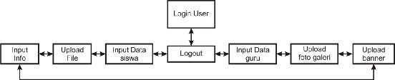
1.
Struktur Navigasi Linier
Pada Struktur navigasi linier merupakan rangkaian urutan tampilan
dari sebuah halaman website yang ditampilkan secara berurut menurut urutannya. Tampilan yang dapat ditampilkan pada struktur jenis ini adalah satu halaman sebelumnya atau satu halaman sesudahnya, tidak dapat dua halaman sebelumnya atau dua halaman sesudahnya.
Gambar 1.1. Struktur Navigasi Linier
Contoh :
Gambar 1.2 Contoh Struktur Navigasi Linier
2.
Struktur Navigasi Hirarki
Pada Struktur navigasi hirarki merupakan suatu struktur yang
mengandalkan percabangan untuk menampilkan data berdasarkan kriteria tertentu. Jika digambarkan, maka struktur navigasi hirarki ada halaman web yang disebut sebagai Master Page (halaman utama pertama). Pada halaman utama ini mempunyai halaman percabangan yang disebut Slave Page (halaman pendukung). Dan jika halaman pendukung diklik, maka dia akan berubah menjadi Master Page dan kemudian memiliki percabangan halaman pendukung lainnya, dan seterusnya. Dalam struktur navigasi ini tidak diperbolehkan adanya tampilan secara linier.

Slide 6
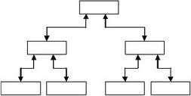
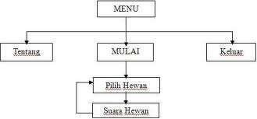

Gambar 1.3. Struktur Navigasi Hirarki
Contoh :
Gambar 1.4 Contoh Struktur Navigasi Hirarki
Struktur Navigasi Non-Linier
Struktur navigasi non-linier atau struktur tidak berurut merupakan
3.
pengembangan dari struktur navigasi linier. Pada struktur ini diperkenankan membuat navigasi bercabang. Percabangan yang ada pada struktur nonlinier ini berbeda dengan percabangan yang ada pada struktur hirarki, karena pada percabangan nonlinier ini walaupun terdapat percabangan, tetapi tiap-tiap tampilan mempunyai tingkatan yang sama yaitu tidak ada Master Page(halaman utama website) dan Slave Page(halaman pendukung website).
Gambar 1.5. Struktur Navigasi Non-Linier

Slide 7
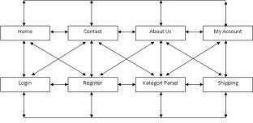
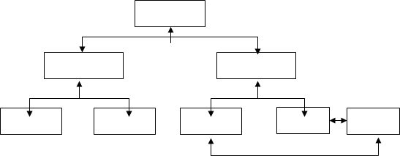
Contoh :
Gambar 1.6. Contoh Struktur Navigasi Non-Linier
Struktur Navigasi Campuran
Struktur navigasi campuran disebut struktur navigasi bebas. Dimana
4.
didalamnya terdapat beberapa gabungan dari struktur navigasi lainnya. Struktur navigasi campuran ini banyak digunakan dalam membuat website, karena struktur ini dapat memberikan tingkat interaksi yang lebih tinggi. Dan keterikatan dalam halaman website dapat dibuat lebih efisien dan menarik.
Gambar 1.7. Struktur Navigasi Campuran

Slide 8
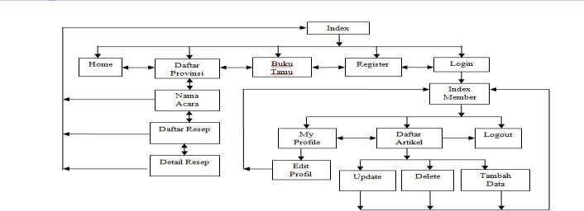
Contoh :
Gambar 1.8. Contoh Struktur Navigasi Campuran
1.3 Text Editor
Dalam membuat sebuah halaman web dibutuhkan text editor. Text editor yang dapat dipergunakan dalam pembelajaran pemrograman web ini dapat menggunakan pilihan sebagai berikut :
1.
Notepad
Notepad adalah aplikasi text editor yang sudah ada didalam instalasi os windows anda masing-masing. Yang perlu diperhatikan jika menggunakan notepad sebagai text editor, yakni extension type file
dituliskan langsung dan pemilihan save as type adalah All Files
Notepad++
2.
Notepad++ adalah sebuah
sumber yang berjalan di
penyunting teks dan penyunting kode sistem operasi Windows. Notepad++
menggunakan komponen menyuntingan teks dan pemrograman.
Scintilla untuk dapat menampilkan dan berkas kode sumber berbagai bahasa

Slide 9
3.
Sublime Text
Text editor yang terbilang masih baru yang sangat mudah digunakan, penampilan simple namun enak dipandang. Sublime text adalah aplikasi berbayar tapi anda dapat mendownload versi demo-
nya (meskipun versi demo tapi tidak ada penggunaannya).
Atom
batasan dalam
4.
Atom adalah teks editor gratis dan terbuka untuk macOS, Linux, dan Microsoft Windows dengan dukungan untuk plug-in yang ditulis dalam Node.js, dan tertanam Kontrol Git, yang dikembangkan oleh GitHub.

